Slide 1
Incidents Report

Slide 2
Incidents Report
小组成员
组号：1
组长：张龙
组员：林能 黄香源 吴佩明

Slide 3
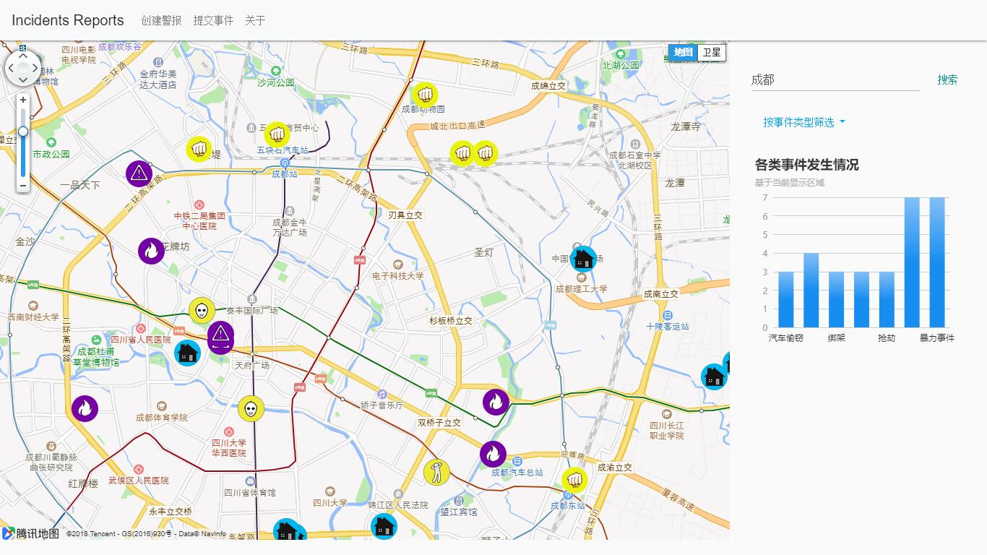
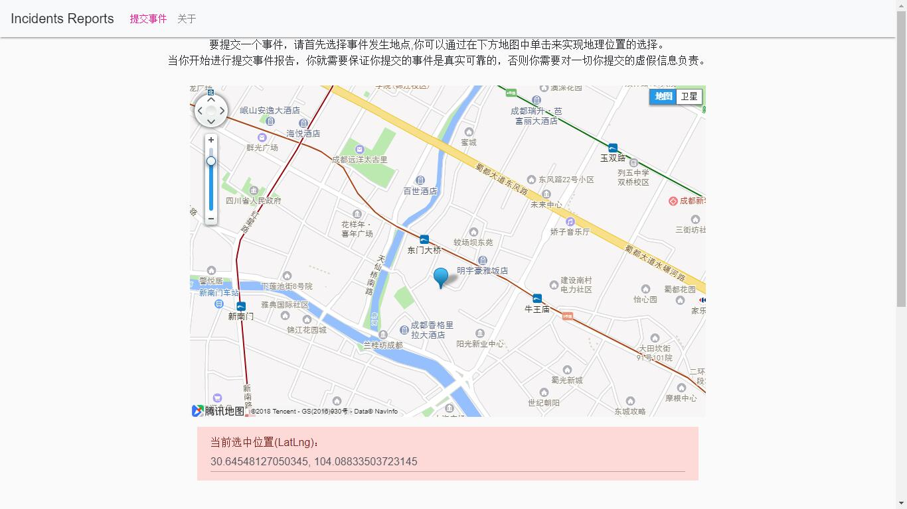
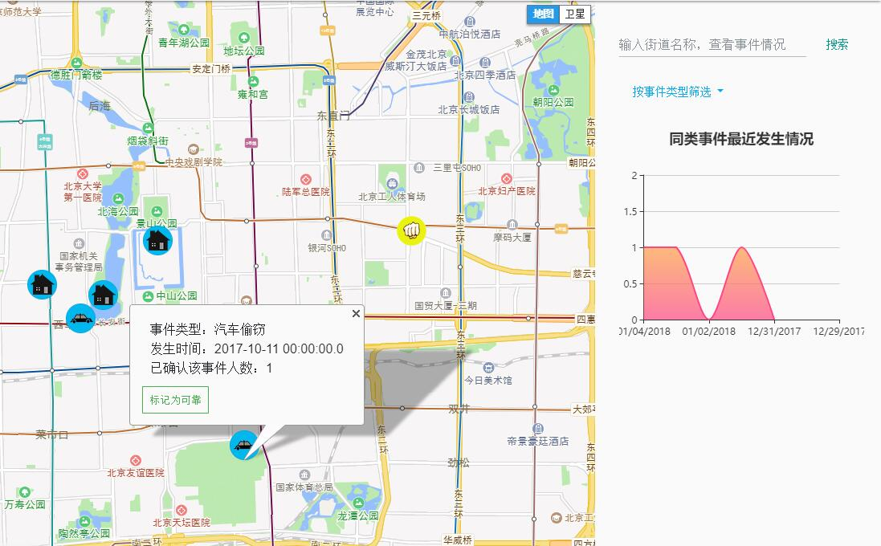
Incidents Report
Incident Reports 系统通过建立事件地图，方便广大人民群众及时了解自己身边的各种情况，避开危险和欺诈，同时为广大游客提供留宿/用餐参考，帮助其做出更加有利的决策，另外也可以为政府部门等相关机构的管理决策提供数据，帮助精确管理。
系统简介

Slide 4




Incidents Report
功能组成
查询事件
订阅事件警报
报告事件
执法机构添加事件

Slide 5
Incidents Report
系统结构
Web前端
（JSP）
Apache Tomcat
MySQL数据库
(akakanch.com)

Slide 6
Incidents Report
NetBeans
Java
JavaScript
HTML
ECharts
开发

Slide 7
Incidents Report

